Slide 1
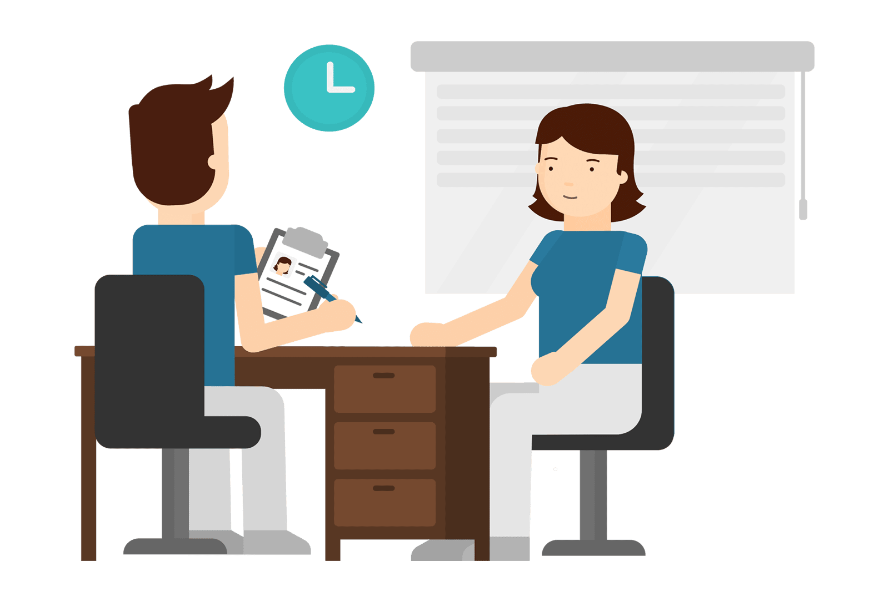


Entrevista a profundidad
Laura Milena Alzate Rubio.
Gyomarth Lorena Barrera Granados.
Danna Camila Bustamante Rueda.
Heidy Daniela Velandia Moreno.

Slide 2
¿Cómo llevar a cabo una entrevista a profundidad?

Slide 3

ETAPAS DE UNA ENTREVISTA A PROFUNDIDAD
Aprehensión: Aprisionamiento e inseguridad. Actitud ansiosa y a la defensiva. En esta etapa vale el explicar el propósito de la entrevista y lo que se espera de ella.
Exploración: Prueba de nueva relación. Momento de escuchar, observar y probar. Ambas partes buscan indicios para revelar incógnitas recíprocas en torno a las expectativas de cada uno.
Varguillas, C. Ribot, F. 2007. p. 251-252.

Slide 4
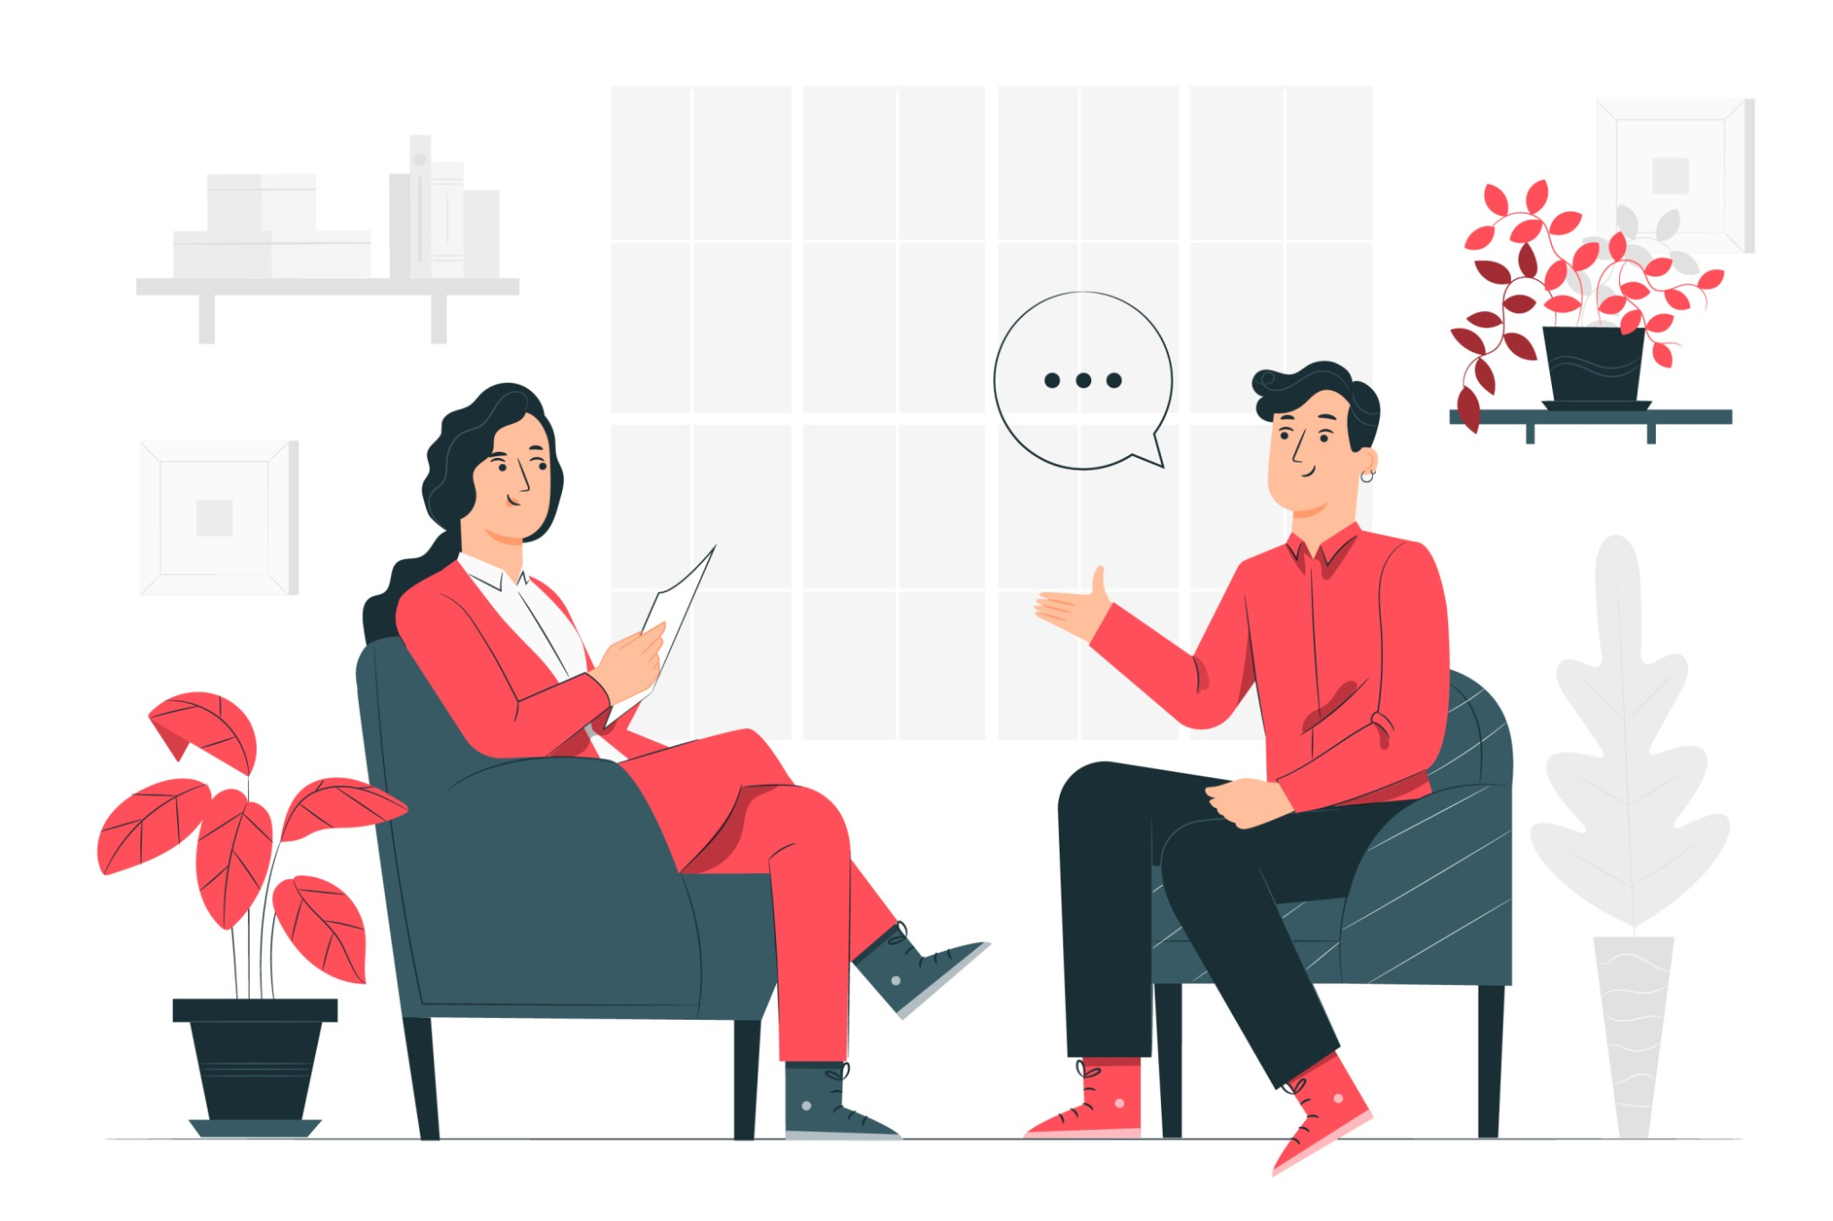
ETAPAS DE UNA ENTREVISTA A PROFUNDIDAD
Cooperación: Mayor conocimiento recíproco, entorno a expectativas y confianza. Posibilidad para el entrevistador de descubrir la cultura del informante, en el lenguaje.
Participación: El informante debería haber asumido su papel asignado por el entrevistador y se entrega por completo al entrevistador.
Varguillas, C. Ribot, F. 2007. p. 251-252.

Slide 5
Pasos
Básicos

Slide 6
PASOS PARA UNA ENTREVISTA A PROFUNDIDAD
Obtén la información necesaria sobre el encuestado y el contexto en el que se desenvuelve.
Haz un guión o una lista de temas que quieres cubrir. De esta forma será fácil agregar las preguntas clave y secundarias.
Programa la entrevista a una hora y fecha que el entrevistado elija.
Transmite seguridad al entrevistado, de esta forma podrá contestar las preguntas más difíciles y se sentirá en confianza.

Slide 7

PASOS PARA UNA ENTREVISTA A PROFUNDIDAD
Establece una duración máxima del proceso para que no sea cansado.
Observa y realiza anotaciones sobre las expresiones corporales y gestos del entrevistado.
Es importante mantener la ética durante todo el proceso.
Transcribe las grabaciones y verifícalas con el entrevistado.

Slide 8
Preparación
del
Entrevistador

Slide 9

ENTREVISTADOR
Características del entrevistado
Guía de pautas
Realización de guión
Implementos necesarios
Planteamiento de objetivo
Fecha y hora

Slide 10
Técnicas de la Entrevista a Profundidad

Slide 11


Cómo Iniciar Nuestras Entrevistas
Del Tipo De Participantes
nachomadrid.com/2020/02/guia-entrevistas-usuarios/
https://www.youtube.com/watch?v=xp-Ukz4brFk

Slide 12


Primer Encuentro
De frente al entrevistado
https://www.entrevistadetrabajo.org/todo-lo-que-un-psicologo-quiere-saber-en-una-entrevista-de-trabajo.html
https://www.bolsamania.com/buscartrabajo/vestirse-entrevista-trabajo/

Slide 13


A lo Largo De Las Entrevistas
La Recopilación De Datos Y El Registro
https://www.mindomo.com/hu/mindmap/etapas-para-el-inicio-de-una-investigacion-estadistica-638bc154740a417ebd0f6a7eb3c91529
https://blog.ida.cl/experiencia-de-usuario/entrevistas-en-profundidad/

Slide 14
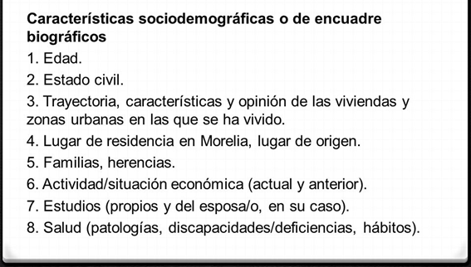
Guión De Entrevista En Profundidad
https://app.emaze.com/@AOTZFOTQF#1

Slide 15

TIPS EN LA ENTREVISTA
Haber leído la guía de pautas varias veces antes del encuentro.
Conocer las características que describen al entrevistado, por las cuales fue seleccionado para realizar la entrevista.
Asegurarse de disponer de pilas en buen estado para la grabación.
La pauta no puede obviar los objetivos del estudio, y debe estar confeccionada en base a ellos.
(Ibertic, s.f)

Slide 16
¿cómo establecer contacto con el entrevistado?

Slide 17
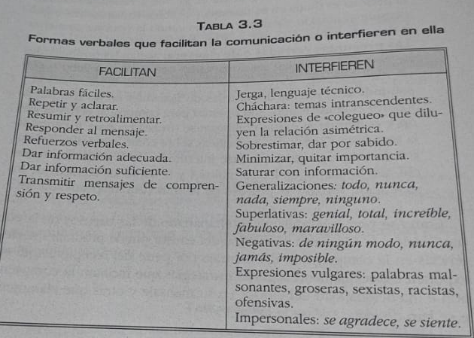
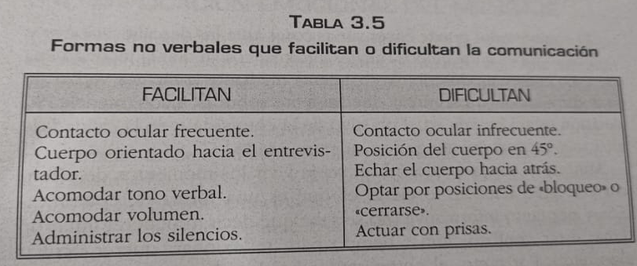
Comunicación en el entrevista
Comunicación verbal
Comunicación no verbal
(Conxa, 2012)

Slide 18
¿Cómo conducir el desarrollo de la entrevista?

Slide 19

Claridad.
Dialogo.
Se recomienda tener claridad en los objetivos a desarrollar.
Mantener un diálogo asertivo y abierto con el entrevistado, conduce a una conversación espontánea, agil y dinamica.
1.
2.
3.
El entrevistado realiza actividades cotidianas, el cómo describe, registra de forma general y específica.
Verificación de definición de los fenómenos en entrevistas previas. Se corrobora si el entrevistado interpreta adecuadamente.
Se realizan preguntas de contraste, donde se extrae la diferencia entre términos.
Adaptado de Robles, Bernardo. (2011)

Slide 20
¿Qué hacer? & ¿Qué no hacer en la entrevista?
Qué hacer.
Qué no hacer.
Desorganización en la investigación.
Imprecisión en sus objetivos.
Pedirle a cualquiera un juicio de experto.
Improvisar la entrevista.
Variar en el tono de voz del entrevistador.
Mantener una postura erguida y apenada.
Organización en la investigación.
Objetivos claros.
Definir perfil del experto.
Planificar la entrevista.
Mantener un tono de voz agradable del entrevistador.
Mantener una postura cómoda y amigable.
Adaptado de R. (2020, 11 marzo)

Slide 21
Referencias.
Mercury is the closest planet to the Sun and the smallest one in the Solar System
R. (2020, 11 marzo). Motivación Laboral. Características. https://www.caracteristicas.co/motivacion-laboral/#ixzz6z1UFw2sv
Robles, Bernardo. (2011). La entrevista en profundidad: una técnica útil dentro del campo antropofísico. Cuicuilco, 18(52), 39-49. Recuperado en 16 de septiembre de 2021, de http://www.scielo.org.mx/scielo.php?script=sci_arttext&pid=S0185-16592011000300004&lng=es&tlng=es.
https://oei.org.ar/ibertic/evaluacion/pdfs/ibertic_guia_entrevistas.pdf
https://www.questionpro.com/blog/es/entrevistas-a-profundidad/
Conxa, P. (2012). La comunicación en el entrevista. Manual de la entrevista psicológica [Libro]
Ibertic. (s.f). Entrevista en profundidad: Guia y prácticas para su desarrollo.

Slide 22
Gracias!
]]

